Slide 1
সমাজবিজ্ঞান ক্লাসে সাদর আমন্ত্রণ

Slide 2
কনটেন্ট প্রস্তুতকারী
মোঃ এনামুল হক
প্রভাষক সমাজবিজ্ঞান
কাকনহাট কলেজ,রাজশাহী।
মোবাইলঃ০১৭১৫-০৪১৭৯৭
Email:enamulbiroil@gmail.com

Slide 3
পাঠ পরিচিতি
শ্রেণিঃ একাদশ-দ্বাদশ
বিষয়ঃ সমাজবিজ্ঞানবিজ্ঞান
অধ্যায়ঃ পঞ্চম(সামাজিক প্রতিষ্ঠান), পাঠ -১০,১১,১২
পদ্ধতিঃদলীয় আলোচনা
সময়ঃ৫০ মিনিট
তারিখঃ

Slide 4
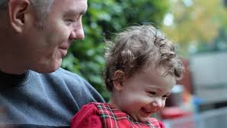
নিচের ছবিগুলো দেখে অনুমান করার চেষ্টা করো, আজ কোন বিষয় নিয়ে তোমাদের সাথে আলোচনা করবো?
মা ও মেয়ে
বাবা ও ছেলে

Slide 5
বাবা-মার সঙ্গে মেয়ে
স্বামী-স্ত্রী

Slide 6
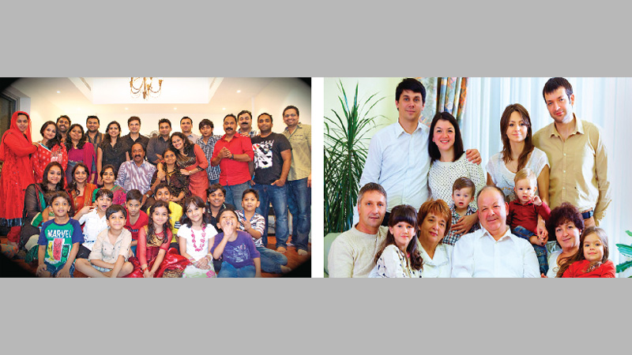
দাদা-দাদী,নাতি-নাতনীসহ একত্রে বসবাস

Slide 7
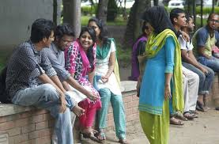
ঘনিষ্ঠ বন্ধু-বান্ধব

Slide 8
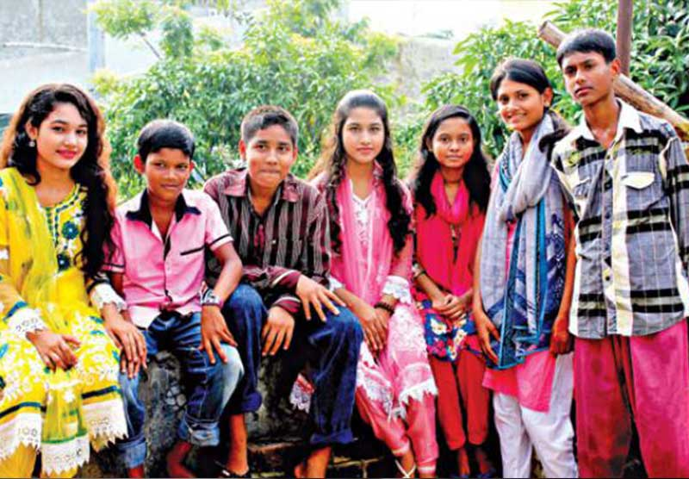
সহপাঠি

Slide 9
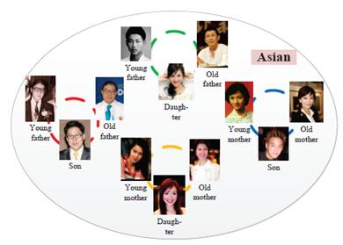

Slide 10
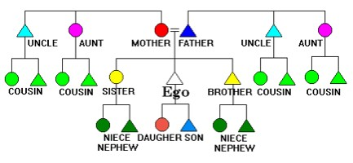

Slide 11
আজকের পাঠ
জ্ঞাতি সম্পর্ক
Kinship

Slide 12
শিখনফল
১। জ্ঞাতি সম্পর্ক কী তা বলতে পারবে।
২। জ্ঞাতি সম্পর্কের প্রকারভেদ ব্যাখ্যা করতে পারবে।
৩। সমাজ জীবনে জ্ঞাতি সম্পর্ক এর গুরুত্ব বিশ্লেষণ করতে পারবে।

Slide 13
বিষয়বস্তু আলোচনা
২৫মিনিট

Slide 14
জ্ঞাতি সম্পর্ক কী?
পারস্পারিক আত্নীয়তার সম্পর্ককে বোঝাতে Kinship বা জ্ঞাতি সম্পর্ক প্রত্যয়টি ব্যবহৃত হয়। ইংরেজি ‘Kin’অর্থ জ্ঞাতি এবং ‘Kinship’ অর্থ জ্ঞাতি সম্পর্ক বা আত্নীয়তার সম্পর্ক। জ্ঞাতিরা হলো সেই সব ব্যক্তি যারা প্রকৃতপক্ষে, অনুমিতভাবে বা কাল্পনিকভাবে, রক্ত বা জন্মসূত্রে পরস্পর সম্পর্কযুক্ত।অর্থাৎ আত্নার সাথে যার সম্পর্ক তারাই আত্নীয় বা যার সাথে ঘনিষ্টতা অনুভব করি তারাই আত্নীয়।

Slide 15
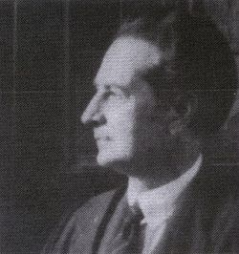
Alfred Radcliffe Brown এর মতে, “যখন আমরা জ্ঞাতি বা আত্নীয়ের কথা বলি তখন এমন একটা ধারণা জাগে যে,সে জ্ঞাতির সাথে আমরা কোন বিশেষ বন্ধনে আবদ্ধ।”
A.R.Brown
Robin Fox তাঁর “Kinship and Marriage” গ্রন্থে বলেন, Kinship is simply the relations between ‘kin’i,e persons related by real, putative or fictive consanguinity’’.
Robin Fox

Slide 16
Robertson তাঁর “Sociology”গ্রন্থে বলেন, জ্ঞাতি সম্পর্ক হচ্ছে ঐ সকল ব্যক্তিদের মধ্যকার এক সম্পর্কের জাল বিশেষ যারা সাধারণত পূর্বপুরুষের উত্তরসূরি হিসেবে,দত্তক গ্রহনের মাধ্যমে অথবা বৈবাহিক সূত্রে আবদ্ধ।”
Roland Robertson
নৃবিজ্ঞানী Rivers এর মতে, “জ্ঞাতি সম্পর্ক জৈবিক বন্ধনের সামাজিক স্বীকৃতি।”
Kessing তাঁর “Cultural Anthropology” গ্রন্থে বলেন, “kinship is the care of social organization”.
ওপরোক্ত আলোচনার প্রেক্ষিতে বলা যায়, জ্ঞাতিসম্পর্ক বলতে রক্ত, বিবাহ, কল্পনা,বন্ধুত্ব,দত্তক গ্রহন ইত্যাদি বন্ধন সূত্রে আবদ্ধ ব্যক্তিদের মধ্যকার সম্পর্ককে বোঝায়।

Slide 17
জ্ঞাতি সম্পর্কের প্রকারভেদ
সমাজ সংগঠনের মূল উপাদান হলো জ্ঞাতি সম্পর্ক।মানুষ সারাজীবনই জ্ঞাতি সম্পর্কের মধ্যে বসবাস করে।এই জ্ঞাতি সম্পর্কের নানা ধরন বিদ্যমান যা নিচে বিস্তারিত আলোচনা করা হলোঃ
১।জৈবিক বা রক্ত সম্পর্কীয় জ্ঞাতি(Biological or consanguinal kin ): এ ধরনের জ্ঞাতি সম্পর্ক রক্ত সম্পর্কের ওপর ভিত্তি করে গড়ে ওঠে।রক্ত সম্পর্কীয় জ্ঞাতি দুই ধরনের।যথাঃ
ক)পিতৃসূত্রীয়(Patrilineal):যেমন-বাবা-মা,ভাই-বোন,দাদা-দাদী,চাচা-চাচী,ফুফা-ফুফু ইত্যাদি।
খ)মাতৃসূত্রীয়(Matrilineal)যেমন-মামা-মামী,নানা-নানী,খালা-খালু ইত্যাদি।
২।বৈবাহিক জ্ঞাতি সম্পর্ক(Affinal Kinship):বিবাহের মাধ্যমে যে জ্ঞাতি সম্পর্ক গড়ে ওঠে তাকে বৈবাহিক জ্ঞাতি সম্পর্ক বলে।যেমন-স্বামী-স্ত্রী,দেবর-ননদ,শশুর-শাসুড়ী,শালা-শালী,তাহোয়-মাহোয়,বিহায়-বিহান ইত্যদি।

Slide 18
৩।কাল্পনিক জ্ঞাতি সম্পর্ক(Fictional kinship):রক্ত বা বৈবাহিক সূত্রে আবদ্ধ নন কিন্তু রক্ত সম্পর্কীয় বা বৈবাহিক জ্ঞাতীদের মতো আচরণ করা হয় তাই কাল্পনিক জ্ঞাতি।কাল্পনিক জ্ঞাতি দুই ধরনের। যথাঃ
ক)পাতানো সম্পর্ক(Fictive ties):দোস্ত,মিতা,সই
খ)ধর্মী সম্পর্ক(Religious ties):ধর্ম মা,ধর্ম বাবা,ধর্ম ভাই,ধর্ম বোন, ধর্ম মামা ইত্যদি।
৪।প্রথাগত জ্ঞাতি সম্পর্ক(Customary kinship):স্থানীয় প্রথা অনুসারে কাউকে আত্নীয় করে নেওয়ার যে বন্ধন তাই প্রথাগত জ্ঞাতি সম্পর্ক।যেমনঃএকই পাড়ায় বসবাসকারী বাবা-চাচার বয়সী ব্যক্তিকে চাচা,মামা বা দাদা-দাদী,নানা-নানীর বয়সী হলে দাদা, নানা, দাদী, নানী ডাকা হয়।

Slide 19
৫।দত্তক বন্ধন(Ties of adoption):কারো কোন সন্তানাদি না থাকলে পালক পুত্র বা কন্যা হিসেবে কাউকে গ্রহন করে সন্তানদের মতো লালন-পালন করে থাকে, এটাই দত্তক বন্ধন।
` এছাড়াও লুইস হেনরি মর্গান তাঁর “Ancient Society”গ্রন্থে দুই ধরনের জ্ঞাতি সম্পর্কের কথা বলেছেন। যথাঃ
১)শ্রেণিমূলকআত্নীয়তা(Classificatory relationship):
২)বর্ণনামূলকআত্নীয়তা(Descriptive Relationship):

Slide 20
এছাড়াও বংশগণনা ও সম্পত্তির উত্তরাধিকারের ভিত্তিতে জ্ঞাতি সম্পর্ক দুইভাগে বিভক্ত।যথাঃ
১)এক পক্ষীয় জ্ঞাতি(Unilinear)
২।দ্বি সূত্রীয় জ্ঞাতি(Bilitaral)
এছাড়াও আমাদের বাঙ্গালী সমাজসহ পৃথিবীর অনেক দেশেই আরো কিছু আত্নীয়তার সম্পর্ক দেখা যায়।যেমন-
১)কৌতুক আত্নীয়তা (Joking Relationship):যেমন-দেবর-ভাবী,ভাবী-ননদ,শালা-শালী ও দুলাভাই, বিয়ায়-বিয়ান,নানা-নানী,দাদা-দাদী।
২)এড়িয়ে চলা আত্নীয়তা(AvoidanceRelationship):
ছোট ভাইয়ের বউ ও ভাসুর,শাশুড়ি-জামাই ইত্যাদি

Slide 21
জ্ঞাতি সম্পর্কের গুরুত্ব
ক)ইতিবাচক ভূমিকাঃ
১।সমাজ কাঠামো অনুধাবনে
২।অর্থনৈতিক ক্ষেত্রে
৩।সংকটকালে জ্ঞাতির গুরুত্ব
৪।জীবনের ক্রান্তিকালীন সময়ে
৫।নেতৃত্ব ও নির্বাচনে জয়লাভের ক্ষেত্রে
৬।ধর্মীয় শিক্ষালাভের ক্ষেত্রে
৭।জাতীয়তাবাদ সৃষ্টিতে
৮।সামাজিক নিরাপত্তায়
৯।বিভিন্ন আচার-অনুষ্ঠানে
খ)নেতিবাচক ভূমিকাঃ
১।স্বজনপ্রীতি
২।আমলাতন্ত্রের শত্রু
৩।অহমিকাবোধ

Slide 22
দলীয় কাজ
১৫মিনিট
রক্ত ও বিবাহ সামাজিক সম্পর্ক নির্ণয়ে বিশেষ ভূমিকা পালন করলেও আরো কয়েক ধরনের বন্ধন আছে-তোমরা কি এ বক্তব্যের সাথে একমত?
পদ্ম দলঃ
আধুনিক শিল্পায়িত সমাজে জ্ঞাতি সম্পর্কের বন্ধন দিন দিন দুর্বল হয়ে যাচ্ছে-এ সম্পর্কে তোমাদের যুক্তি উপস্থাপন করো।
জবা দলঃ
শিউলি দলঃ
জ্ঞাতি সম্পর্ক আমলাতন্ত্রের শত্রু-বিশ্লেষণ করো।

Slide 23
দলীয় কাজের উত্তরঃ
পদ্ম দলঃ
রক্ত ও বিবাহ সামাজিক সম্পর্ক নির্ণয়ে বিশেষ ভূমিকা পালন করলেও আরো কয়েক ধরনের বন্ধন আছে-আমরা এ বক্তব্যের সাথে একমত।কেননা জ্ঞাতি সম্পর্ক কেবল রক্ত ও বিবাহের ভিত্তিতে গড়ে উঠে না আরও অন্যান্য বন্ধনের ভিত্তিতেও গড়ে উঠে।যেমনঃ-স্থানীয় রেওয়াজ অনুসারে জ্ঞাতি পদ দ্বারা অনাত্মীয় ব্যক্তিকে সম্বোধন করতে গিয়ে আমরা অনাত্মীয়দের সঙ্গে অনেকটা তেমন ব্যবহারই করি যেমনটা করি আত্মীয়দের সঙ্গে। এ ধরনের সামাজিক রীতিকে প্রথাগত জ্ঞাতি বলা হয়।যেমনঃ-বাবা বা মায়ের বন্ধু বা সমবয়সী কাউকে সম্বোধন করতে গিয়ে চাচা,মামা,খালু,চাচী,মামী, খালা ইত্যদি পদ প্রয়োগে সম্বোধন করি যারা মূলত আমাদের চাচা,মামা,খালু,চাচী,খালা নন।
আবার রক্ত বা বৈবাহিক সুত্রে আবদ্ধ নন কিন্তু রক্ত বা বৈবাহিক সম্পর্কীয় জ্ঞাতির মতই আচরণ করি যাকে কাল্পনিক জ্ঞাতি সম্পর্ক বলা হয়।যেমনঃ- ‘দোস্ত’, ‘সই,’ বা নামে নামে মিল থাকলে ‘মিতা’ আবার, ধর্ম মা,ধর্ম পিতা, ধর্ম ভাই, ধর্ম বোন ইত্যাদি।অতএব বলা যায় রক্ত বা বিবাহ ছাড়াও জ্ঞাতি সম্পর্কের আরো কয়েক ধরনের বন্ধন আছে।

Slide 24
জবা দলঃ
আধুনিক শিল্পায়িত সমাজে জ্ঞাতি সম্পর্কের বন্ধন দিন দিন দুর্বল হয়ে যাচ্ছে কারন শিল্পায়িত সমাজে যতটুকু নতুন কর্মক্ষেত্রের সুযোগ বেড়েছে তাতে দেখা যায় গ্রামের যৌথ পরিবারের শিক্ষিত কর্মক্ষম ব্যক্তিরা শহরে নতুন আবাস গড়ে তোলায় গ্রামের ঐতিহ্যবাহী যৌথ পরিবারগুলো ভেঙ্গে যাচ্ছে।উপরন্ত গ্রামের অনগ্রসর পরিবার থেকে একজন বা দুইজন সদস্য শিক্ষিত হয়ে উন্নত,আধুনিক এবং নগর জীবনে প্রবেশ করলে অনগ্রসর পৈত্রিক পরিবারের সাথে একটি সম্পর্কের দূরত্ব তৈরী হচ্ছে।অর্থাৎ জীবনরীতি,মনোভাব, রুচিবোধ, সংস্কৃতি,বিশ্বাস,আচার-আচরণ,মূল্যবোধ এমনকি খাদ্যাভ্যাসেও গ্রামীন অনগ্রসর পরিবারটির সাথে শহরের নবগঠিত পরিবারের একটা ব্যবধান তৈরী হয়।এ ব্যবধান দু’টি পরিবারের মানসিক সংঘাতের জন্ম দিচ্ছে।এর কারন হচ্ছে মূল পরিবারের বাবা,মা,বোন,ভগ্নিপতি,ভাই অধিকাংশ সদস্য তেমন শিক্ষিত নয়।তারা গ্রামের পুরানো ধ্যান-ধারণা,রীতি-নীতি ও সংস্কৃতিতে অভ্যস্ত থাকে এবং তাদের মধ্যে কোন পরিবর্তন আসে না।অন্যদিকে ঐ পরিবারের যে সদস্য উচ্চ শিক্ষিত হয়,তারা মূলতঃ শহরের শিক্ষিত শ্রেণির সাথে উঠাবসা করে এবং তাদেরকে ‘সোসাইটি মেন্টেইন’ করে চলতে হয়।এদের স্ত্রী,বন্ধু-বান্ধব প্রায়শ শিক্ষিত হয়ে থাকে।এ শিক্ষা ও শিক্ষিত সমাজের প্রভাবে পূর্বসুরী অনগ্রসর পরিবারের শিক্ষিত ছেলেটির মধ্যেও পরিবর্তন সংঘটিত হয় এবং এ পরিবর্তনের আলোকেই তার শহুরে একক পরিবার গড়ে উঠে।এ পরিবারটির সাথে পূর্বসুরী অনগ্রসর পরিবারের একটি সম্পর্কের ব্যবধান তৈরী হয়।এছাড়াও আধুনিক শিল্পায়িত সমাজের মানুষ ব্যক্তিস্বাতন্ত্রবাদী চিন্তা-চেতনার কারনে জ্ঞাতি সম্পর্কের বন্ধন দিন দিন লোপ পাচ্ছে।

Slide 25
শিউলি দলঃ
‘জ্ঞাতি সম্পর্ক আমলাতন্ত্রের শত্রু’-উক্তিটি যথার্থ কারন যে সমাজে জ্ঞাতি সম্পর্ক অত্যধিক গুরুত্বপূর্ণ এবং জ্ঞাতি গোষ্টীর আনুগত্য,কর্তব্য বা ভালবাসা সবকিছুরই ওপরে সে সমাজে জ্ঞাতি সম্পর্ক আবশ্যই আমলাতন্ত্রের শত্রু।কেননা আমলাতান্ত্রিক রাষ্ট্র ব্যবস্থায় কোন কর্মকর্তাকে বিশ্বস্ত,আনুগত্য ও নিরপেক্ষভাবে সরকারী নীতি অনুযায়ী কাজ-কর্ম করতে হয়।সেখানে জ্ঞাতি বলেই নীতিবহির্ভূত পন্থায় কাউকে বিশেষ সুযোগ দেওয়া যায় না।অথচ যে সমাজের মানুষ জ্ঞাতির প্রতি অতিশয় দুর্বল তারা নিরপেক্ষতা বজায় রেখে আমলাতান্ত্রিক প্রশাসনিক কাজ-কর্ম করতে পারেনা।আর তাই অত্যধিক জ্ঞাতিবোধ আমলাতান্ত্রিক ব্যবস্থার প্রতিকুলে।
আধুনিক প্রযুক্তি ও শিল্পনির্ভর পাশ্চাত্য সমাজে কোন ব্যক্তিকে এ জন্যই একটি কাজ দেওয়া হয় যে,সে কাজটির জন্য প্রয়োজনীয় রাখে,এ জন্য নয় যে সে কোন সুযোগ্য সন্মানী পিতামাতার সন্তান।পাশ্চাত্য সমাজ ব্যক্তির কাছে এটাও আশা করে যে সে যেন জ্ঞাতির চেয়ে রাষ্ট্র এবং তার অফিসের প্রতি অনুগত থাকে।কিন্তু জ্ঞাতি সম্পর্ক যেন নাছোড়বান্দা।এ কারনে রবিন ফক্স() বলেন, উন্নয়নকামী দেশের আমলাতন্ত্র জ্ঞাতি সম্পর্কের কাছে নতি স্বীকার করে।আর তাই সেখানে কোন কর্মকর্তা তার অধঃস্তনকে নিয়োগ দেওয়ার সময় তার যোগ্যতা বিবেচনা না করে দেখেন যে চাকুরিপ্রার্থী তার কতটা নিকট-আত্মীয়। রবিন ফক্স() বলেন যে,তার নিজস্ব সমাজে পদমর্যাদা রক্ষা করাই যেখানে বড় নৈতিক কর্তব্য সেখানে স্বজনপ্রীতিই হচ্ছে উন্নয়নগামী দেশের কর্মকর্তার কাছে বড় নৈতিক কর্ম।তাই বলা যায় উন্নয়নগামী দেশের জ্ঞাতি সম্পর্কের বন্ধন আমলাতান্ত্রিক শাসনব্যবস্থার প্রতিকুলে।

Slide 26
মূল্যায়ন
৫মিনিট
১।জ্ঞাতি সম্পর্কের ইংরেজি প্রতিশব্দ কী?
২।জ্ঞাতি সম্পর্ক কী?
৩। “জৈবিক বন্ধনের সামাজিক স্বীকৃতিই জ্ঞাতি সম্পর্ক”উক্তিটি কার?
৪।বৈবাহিক সম্পর্কের ভিত্তিতে যে জ্ঞাতি সম্পর্ক তাকে কী বলে?
৫।সামাজিক সংগঠনের মূল প্রতিপাদ্য বিষয় কী?
৬।জ্ঞাতি সম্পর্কের যে কোন তিনটি ভূমিকা বলো।

Slide 27
বাড়ির কাজ
বাংলাদেশের সমাজে জ্ঞাতি সম্পর্কের ধরনসমুহ কী কী?

Slide 28
আজ এ পর্যন্ত
আবার দেখা হবে
আল্লাহ হাফেজ

